Slide 1






Новый Х раздел Трудового кодекса РФ:
готовимся к изменениям
Ногина Светлана Викторовна,
ведущий советник – государственный эксперт по условиям труда
управления государственной экспертизы условий и охраны труда
г. Южно – Сахалинск, 2022

Slide 2
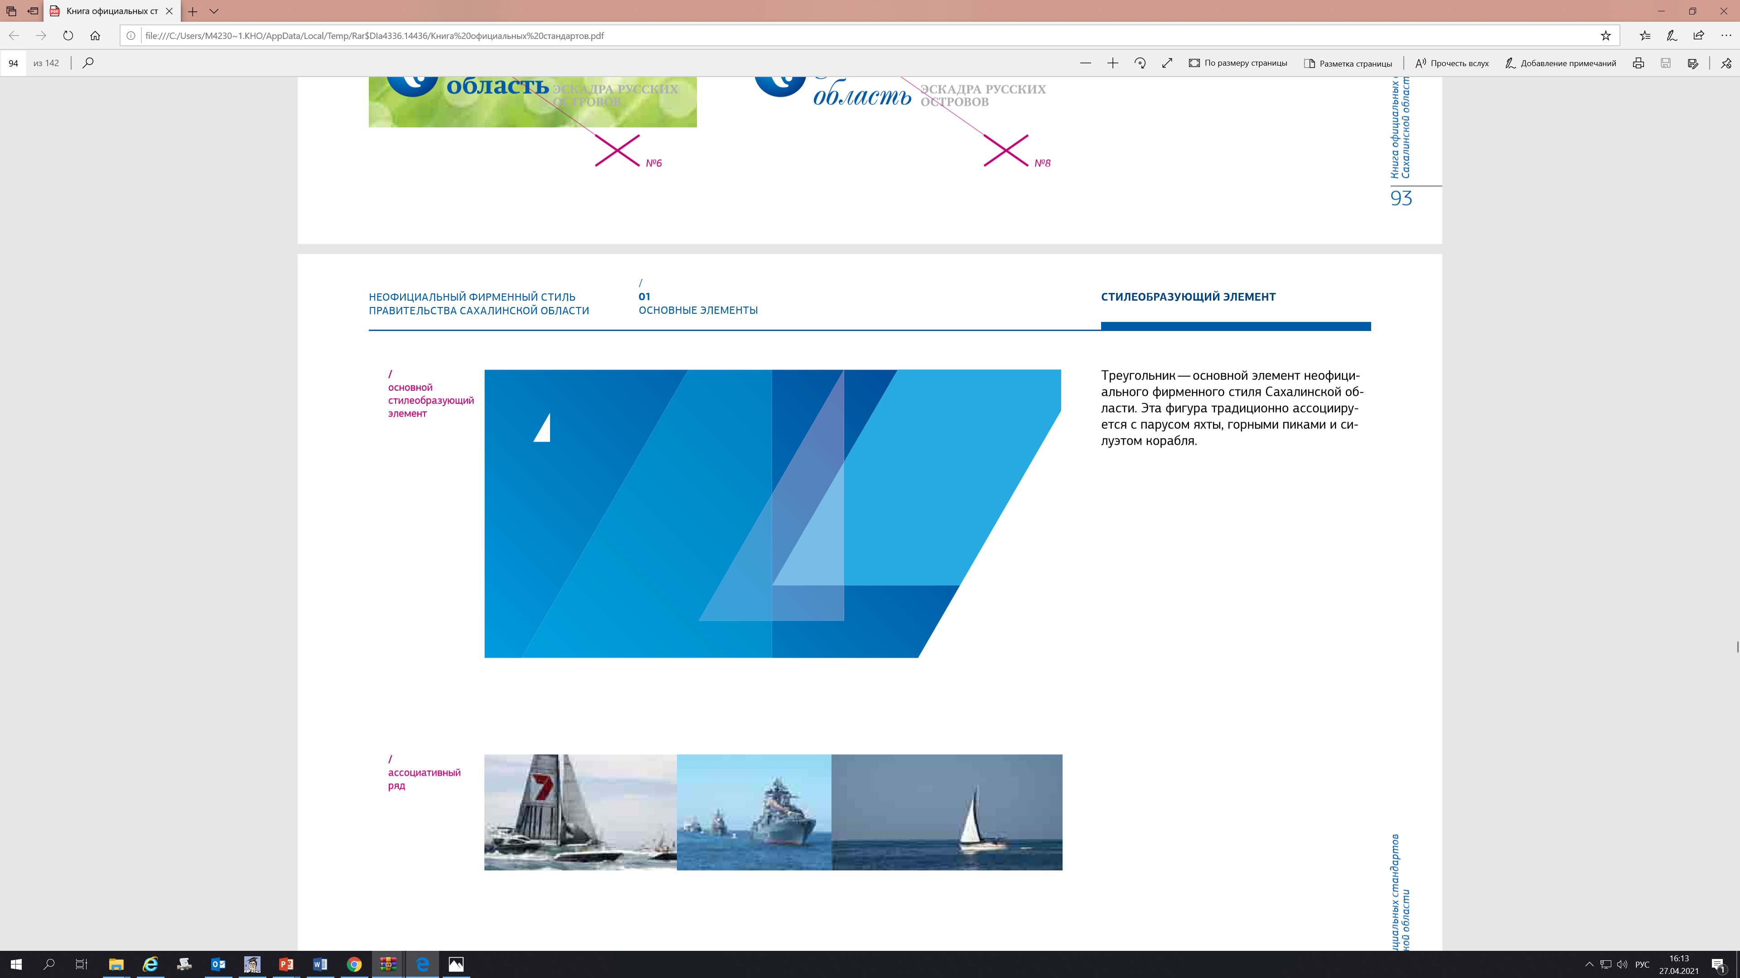
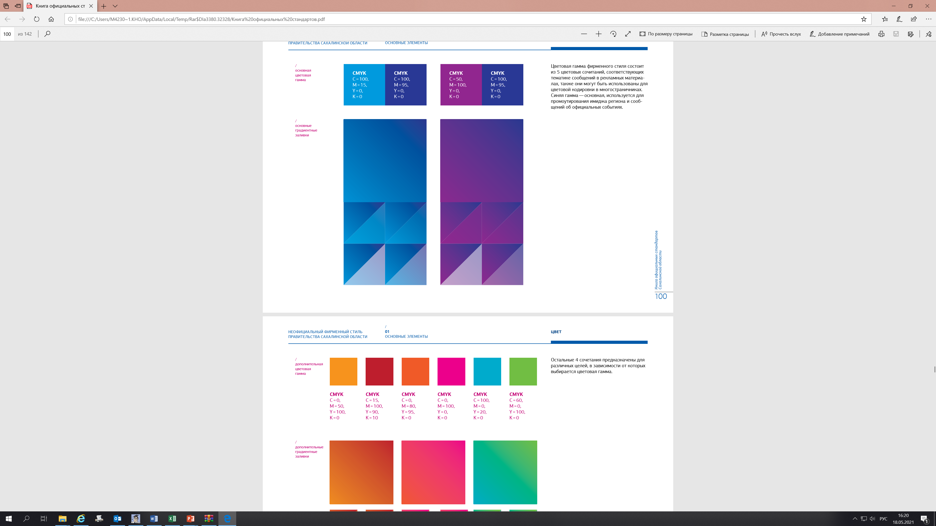

















Федеральный закон от 02.07.2021 № 311-ФЗ
«О внесении изменений в Трудовой кодекс Российской Федерации»
Раздел Х.
ОХРАНА
ТРУДА
Статья
209.1
Основные принципы обеспечения
безопасности труда
4 главы
29 статей
5 глав
38 статей
Статья
211.1
Полномочия Правительства
Российской Федерации
в области охраны труда
до 01.03.2022
после 01.03.2022
Статья
214.1
Запрет на работу в опасных
условиях труда
Статья
211.2
Полномочия федеральных органов
исполнительной власти
в области охраны труда
Статья
217
Система управления охраной труда
Статья
211.3
Полномочия органов
исполнительной власти субъектов РФ
в области охраны труда
Статья
214.2
Права работодателя
в области охраны труда
Статья
218
Государственные нормативные
требования охраны труда и национальные стандарты безопасности труда
Профессиональные риски
Статья
212
Статья
216
Права работника
в области охраны труда
Статья
213.1
Соответствие зданий, сооружений,
оборудования, технологических процессов
и материалов государственным нормативным требованиям охраны труда
Статья
216.2
Право работника на получение
информации
об условиях и охране труда
Статья
226
Микроповреждения
(микротравмы)
№ п/п
1-22
+
23-27

Slide 3



Изменения Х раздела Трудового кодекса
Российской Федерации
Статья
209
Опасность - потенциальный источник нанесения вреда, представляющий угрозу жизни и (или) здоровью работника в процессе трудовой деятельности.
Основные
понятия
изменено
Средство индивидуальной защиты - средство, используемое для предотвращения или уменьшения воздействия на работника вредных и (или) опасных производственных факторов, особых температурных условий, а также для защиты от загрязнения.
Средства коллективной защиты - технические средства защиты работников, конструктивно и (или) функционально связанные с производственным оборудованием, производственным процессом, производственным зданием (помещением), производственной площадкой, производственной зоной, рабочим местом (рабочими местами) и используемые для предотвращения или уменьшения воздействия на работников вредных и (или) опасных производственных факторов.
Профессиональный риск - вероятность причинения вреда жизни и (или) здоровью работника в результате воздействия на него вредного и (или) опасного производственного фактора при исполнении им своей трудовой функции с учетом возможной тяжести повреждения здоровья.
Управление профессиональными рисками - комплекс взаимосвязанных мероприятий и процедур, являющихся элементами системы управления охраной труда и включающих в себя выявление опасностей, оценку профессиональных рисков и применение мер по снижению уровней профессиональных рисков или недопущению повышения их уровней, мониторинг и пересмотр выявленных профессиональных рисков.
расширено
Рабочее место - место, где работник должен находиться или куда ему необходимо прибыть в связи с его работой и которое прямо или косвенно находится под контролем работодателя. Общие требования к организации безопасного рабочего места устанавливаются федеральным органом исполнительной власти, осуществляющим функции по выработке и реализации государственной политики и нормативно-правовому регулированию в сфере труда, с учетом мнения Российской трехсторонней комиссии по регулированию социально-трудовых отношений.
с 1 марта 2022
Приказ Минтруда России от 29.10.2021 № 774н
«Общие требования к организации безопасного рабочего места»

Slide 4
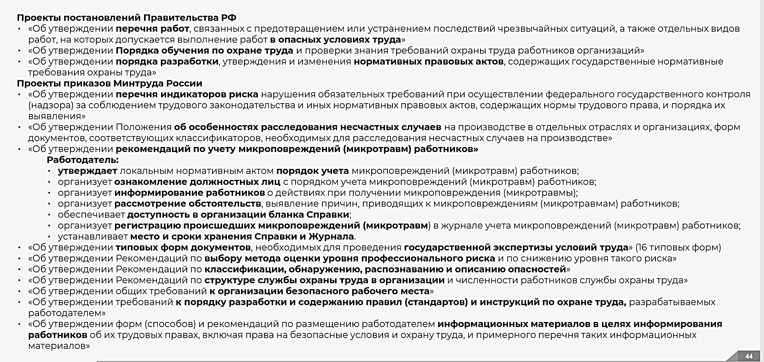




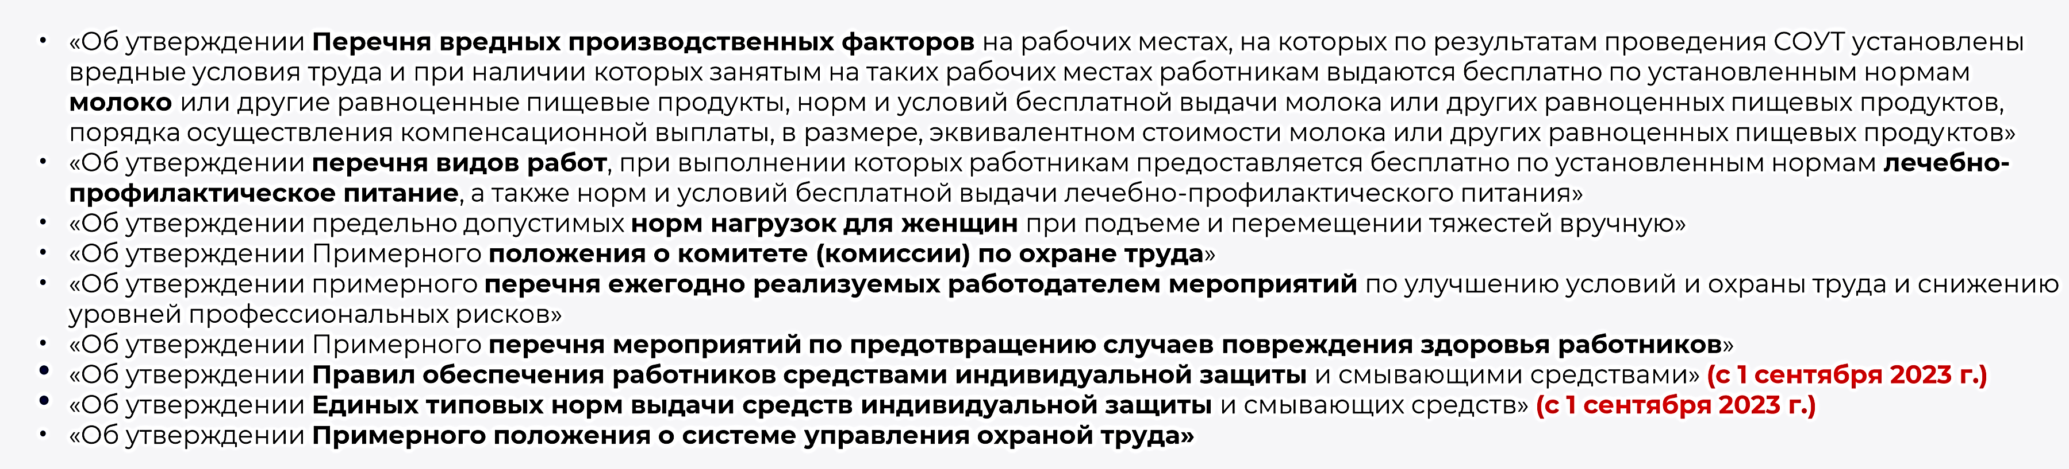



Проекты нормативно-правовых актов (НПА)
к новой редакции Х раздела Трудового кодекса
Российской Федерации
Отслеживать вступление
в силу НПА
через справочно-правовые системы и (или) Федеральный портал проектов НПА, официальный интернет портал правовой информации
https://regulation.gov.ru
http://publication.pravo.gov.ru/

Slide 5





Изменения Х раздела Трудового кодекса
Российской Федерации
Статья
209.1
Основные
принципы
обеспечения
безопасности
труда
Минимизация
повреждения
здоровья
работников
Работодатель обеспечивает постоянную готовность
к локализации (минимизации) и ликвидации последствий
реализации профессиональных рисков
с 01.03.2022
Приказ Минтруда России от 22.09.2021 № 656н
«Примерный перечень мероприятий по предотвращению случаев повреждения здоровья работников (при производстве работ (оказании услуг) на территории, находящейся под контролем другого работодателя (иного лица)»
Работодатель систематически проводит мероприятия по улучшению условий труда, включая ликвидацию или снижение уровней профессиональных рисков или недопущение повышения их уровней, с соблюдением приоритетности реализации таких мероприятий
Предупреждение
и профилактика
опасностей
Приказ Минтруда России от 29.10.2021 № 771н
«Примерный перечень ежегодно реализуемых работодателем мероприятий по улучшению условий и охраны труда, ликвидации или снижению уровней профессиональных рисков либо недопущению повышения их уровней»
аналогичный
документ

Slide 6



Изменения Х раздела Трудового кодекса
Российской Федерации
Статья
217
Система
управления
охраной труда
Приказ Минтруда России от 29.10.2021 № 776н
«Примерное положение о системе управления охраной труда»
аналогичный
документ
с 1 марта 2022
Статья
218
Риски
получения
работником
профзаболевания
Риски
травмирования
работников
Профессиональные
риски
Статья
214
Обязанности
работодателя
в области
охраны труда
систематическое выявление опасностей и профессиональных рисков, их регулярный анализ и оценка;
разработка мер, направленных на обеспечение безопасных условий и охраны труда, оценка уровня профессиональных рисков
перед вводом в эксплуатацию производственных объектов, вновь организованных рабочих мест;
Приказ
«Об утверждении Рекомендаций по классификации, обнаружению, распознаванию и описанию опасностей»
Приказ Минтруда России от 28.12.2021 № 796
с 1 марта 2022
«Об утверждении Рекомендаций по выбору методов оценки уровней профессиональных рисков
и по снижению уровней таких рисков»

Slide 7







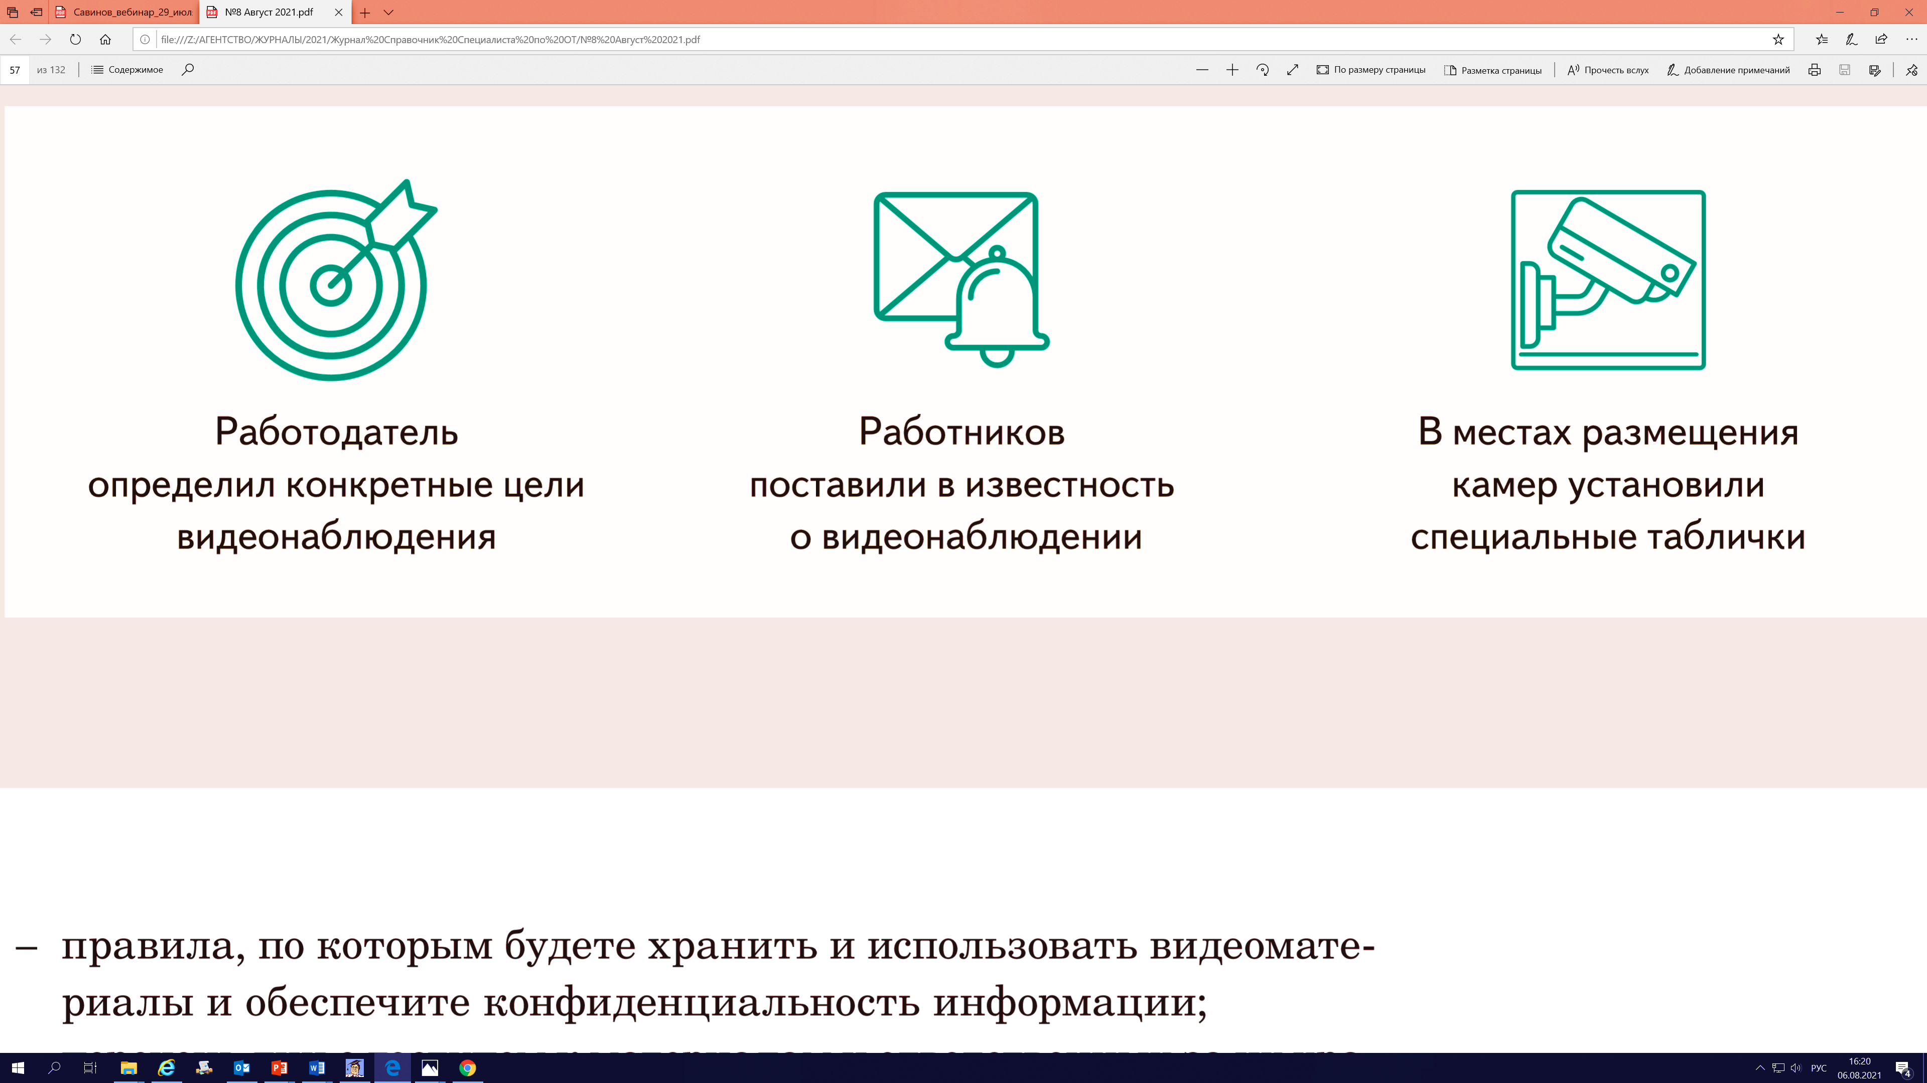

Изменения Х раздела Трудового кодекса
Российской Федерации
Статья
214.2
Права
работодателя
в области
охраны труда
Вести видео-, аудио- или иную фиксацию процессов производства работ, а также хранить полученную информацию для контроля за соблюдением
требований охраны труда
Вести электронный документооборот
в области охраны труда
Предоставлять ГИТ дистанционный доступ к наблюдению
за безопасным производством работ и базам электронных документов работодателя в области охраны труда
Чтобы не нарушить требования XIV главы ТК РФ, Федерального закона от 27.07.2006 № 152-ФЗ «О персональных данных»
и избежать штрафа от Роскомнадзора, следует:
Определить конкретные
цели видеонаблюдения
Поставить
работников
в известность о видеонаблюдении
В местах
размещения камер установить специальные таблички

Slide 8


Изменения Х раздела Трудового кодекса
Российской Федерации
Статья
216
Права
работника
в области
охраны труда
Каждый работник имеет право на получение актуальной и достоверной информации:
Статья
216.2
Право
работника
на получение
информации
об условиях
и охране труда
1.
об условиях и охране труда
на его рабочем месте;
о мерах по защите от воздействия вредных и (или) опасных производственных факторов;
4.
о существующих профессиональных рисках
и их уровнях;
2.
об использовании приборов, устройств, обеспечивающих видео-, аудио- или иную фиксацию процессов производства работ.
3.
о предоставляемых ему гарантиях, компенсациях и
полагающихся СИЗ;
5.
с 1 марта 2022
Приказ Минтруда России от 29.10.2021 № 773н
Формы (способы) информирования работников об их трудовых правах, включая право на безопасные условия и охрану труда, и примерный перечень информационных материалов в целях информирования работников об их трудовых правах,
включая право на безопасные условия и охрану труда
из статьи 212 действующей редакции:
наличие комплекта нормативных правовых актов, содержащих требования охраны труда в соответствии со спецификой своей деятельности.
Статья
214
Работодатель обязан обеспечить:
Обязанности работодателя в области охраны труда
ведение реестра (перечня) нормативных правовых актов (в том числе с использованием электронных вычислительных машин и баз данных), содержащих требования охраны труда, в соответствии со спецификой своей деятельности, а также доступ работников к актуальным редакциям таких нормативных правовых актов.

Slide 9








Изменения Х раздела Трудового кодекса
Российской Федерации
Статья
214.1
Запрет
на работу в
опасных
условиях
Работодатель обязан приостановить работы на рабочих местах в случаях, если условия труда на таких рабочих местах по результатам специальной оценки условий труда отнесены к опасному классу условий труда.
Чтобы возобновить деятельность работодателю необходимо:
Права и гарантии работника на время приостановления работ:
1.
За работником сохраняется место работы (должности)
и средний заработок.
1.
Разработать план мероприятий по устранению оснований, послуживших установлению опасного класса.
2.
При наличии согласия работника он может быть переведен на другую работу с оплатой не ниже среднего заработка
по прежней работе.
2.
Выполнить мероприятия, предусмотренные планом.
Запрет
не распространяется
3.
Статья
216.1
Провести внеплановую специальную оценку условий труда, подтвердив снижение класса условий труда.
Аварийно-спасательные работы;
Работы при ликвидации чрезвычайных ситуаций природного и техногенного характера;
Статья
216.1
опасный
Статья
214.1
Гарантии права
работников на труд
в условиях, соответствующих требованиям охраны труда
На отдельные виды работ:
28 пунктов
с 1 марта 2022
вредный
допустимый
Распоряжение Правительства РФ от 04.12.2021 № 3455-р
«Перечень работ, на которые не распространяется запрет,
установленный статьей 214.1 Трудового кодекса Российской Федерации»

Slide 10





Изменения Х раздела Трудового кодекса
Российской Федерации
Статья
226
ссадины, кровоподтеки, ушибы мягких тканей, поверхностные
раны и другие повреждения, полученные работниками и другими
лицами, участвующими в производственной деятельности работодателя.
Микротравма не является
страховым случаем.
Извещать и отчитываться о микротравмах не нужно.
Микроповреждения
(микротравмы)
Основанием для регистрации микроповреждения (микротравмы) работника и рассмотрения обстоятельств и причин, приведших к его возникновению, является обращение пострадавшего к своему непосредственному или вышестоящему руководителю, работодателю
(его представителю).
Приказ Минтруда России от 15.09.2021 № 632н
«Рекомендации по учету микроповреждений (микротравм) работников»

Slide 11


Изменения Х раздела Трудового кодекса
Российской Федерации
Статья
228.1
О случаях острого заболевания (отравления) работников, в отношении которого имеются основания предполагать, что его возникновение обусловлено воздействием вредных и (или) опасных производственных факторов, работодатель (его представитель) сообщает в соответствующий территориальный орган федерального органа исполнительной власти, уполномоченного на осуществление федерального государственного санитарно-эпидемиологического надзора.
Порядок
извещения
о несчастных
случаях
О случаях острого отравления работодатель (его представитель) сообщает в соответствующий орган федерального органа исполнительной власти, осуществляющего функции по федеральному государственному санитарно-эпидемиологическому надзору.
Статья
229
Расследование несчастного случая, происшедшего в результате катастрофы, аварии или иного повреждения транспортного средства, проводится комиссией, образуемой работодателем (его представителем) в соответствии с порядком, установленным частями первой и второй настоящей статьи, с обязательным использованием материалов расследования катастрофы, аварии или иного повреждения транспортного средства, проведенного соответствующим федеральным органом исполнительной власти, осуществляющим государственный контроль (надзор) в установленной сфере деятельности, органами дознания, органами следствия и владельцем транспортного средства.
Расследование несчастного случая, происшедшего в результате катастрофы, аварии или иного повреждения транспортного средства, проводится комиссией, образуемой и возглавляемой работодателем (его представителем), с обязательным использованием материалов расследования катастрофы, аварии или иного повреждения транспортного средства, проведенного соответствующим федеральным органом исполнительной власти, осуществляющим государственный контроль (надзор) в установленной сфере деятельности, органами дознания, органами следствия и владельцем транспортного средства.
Порядок
формирования комиссий по расследованию несчастных случаев
Статья
229.1
Сроки расследования несчастных случаев
Расследование несчастного случая (в том числе группового), в результате которого один или несколько пострадавших получили легкие повреждения здоровья, проводится комиссией в течение трех дней. Расследование несчастного случая (в том числе группового), в результате которого один или несколько пострадавших получили тяжелые повреждения здоровья, либо несчастного случая (в том числе группового) со смертельным исходом проводится комиссией в течение 15 дней.
Расследование несчастного случая (в том числе группового), в результате которого один или несколько пострадавших получили легкие повреждения здоровья, проводится комиссией в течение трех календарных дней. Расследование несчастного случая (в том числе группового), в результате которого один или несколько пострадавших получили тяжелые повреждения здоровья, либо несчастного случая (в том числе группового) со смертельным исходом проводится комиссией в течение 15 календарных дней.
УТОЧНЕНО
Приказ
«Об утверждении Положения об особенностях расследования несчастных случаев на производстве в отдельных отраслях и организациях, форм документов и классификаторов, необходимых для расследования несчастных случаев»

Slide 12









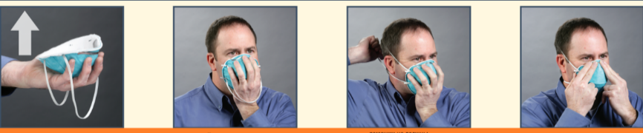
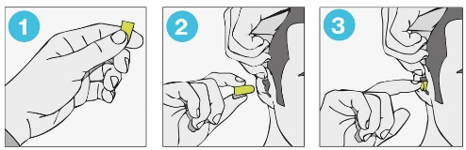
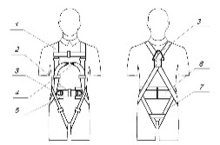
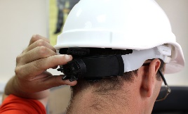
Изменения Х раздела Трудового кодекса
Российской Федерации
Статья
221
Обеспечение
работников
средствами
индивидуальной
защиты
ЕДИНЫЕ
Применять типовые нормы выдачи СИЗ можно
будет до 31 декабря 2024 года
С 1 января 2025 года выдача СИЗ должна будет осуществляться только по ЕДИНЫМ Типовым нормам
Приказ Минтруда России от 29.10.2021 № 767н
«Об утверждении Единых типовых норм выдачи средств индивидуальной защиты и смывающих средств»
с 1 сентября 2023
Приказ Минтруда России от 29.10.2021 № 766н
«Об утверждении Правил обеспечения работников средствами индивидуальной защиты
и смывающими средствами»
ОБУЧАЙТЕ РАБОТНИКОВ ПРИМЕНЕНЯТЬ СИЗ
Статьи
214, 215
Работодатель обязан обеспечить:
обучение по охране труда, в том числе
обучение безопасным методам и приемам выполнения работ, обучение по оказанию первой помощи пострадавшим на производстве, обучение по использованию (применению) средств индивидуальной защиты, инструктаж по охране труда, стажировку на рабочем месте (для определенных категорий работников) и проверку знания требований охраны труда;
Работник обязан:
проходить в установленном порядке обучение по охране труда, в том числе обучение безопасным методам и приемам выполнения работ, обучение по оказанию первой помощи пострадавшим на производстве, обучение по использованию (применению) средств индивидуальной защиты, инструктаж по охране труда, стажировку на рабочем месте (для определенных категорий работников) и проверку знания требований охраны труда;

Slide 13


Изменения Х раздела Трудового кодекса
Российской Федерации
Статья
219
Статья
225
Обучение по охране труда - процесс получения работниками, в том числе руководителями организаций, а также работодателями - индивидуальными предпринимателями знаний, умений, навыков, позволяющих формировать и развивать необходимые компетенции с целью обеспечения безопасности труда, сохранения жизни и здоровья. Работники, в том числе руководители организаций, и работодатели - индивидуальные предприниматели обязаны проходить обучение по охране труда и проверку знания требований охраны труда.
Обучение
по
охране труда
Обучение
в области
охраны труда
Обучение по использованию (применению) средств индивидуальной защиты
с 1 сентября 2021
Инструктажи по охране труда
Приказ Минтруда России от 22.04.2021 № 274н
Профессиональный стандарт «Специалист в области охраны труда»
Обучение по охране труда, в том числе безопасным методам и приемам
выполнения работ
Обучение по оказанию первой помощи пострадавшим
Постановление Минтруда России № 1,
Минобразования России № 29 от 13.01.2003
«Порядок обучения по охране труда и проверки знаний требований охраны труда работников организаций»
(действует до 01.09.2022 согласно приказу Минтруда России от 29.10.2021 № 769н).
Стажировка на рабочем месте
(для определённых категорий работников)
с 1 сентября 2022
Постановление Правительства РФ от 24.12.2021 N 2464
«О порядке обучения по охране труда и проверки знания требований охраны труда»
(вместе с «Правилами обучения по охране труда и проверки знания требований охраны труда»)
с 1 марта 2022
Приказ Минтруда России от 29.10.2021 № 772н
«Основные требования к порядку разработки и содержанию правил и
инструкций по охране труда, разрабатываемых работодателем»

Slide 14








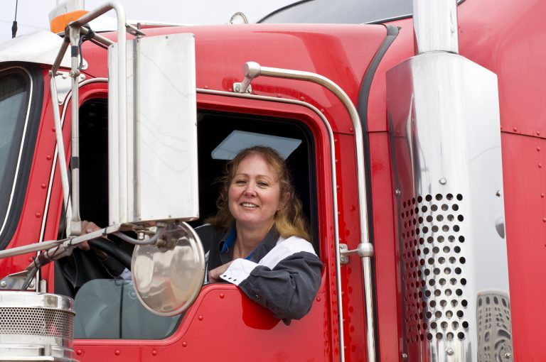
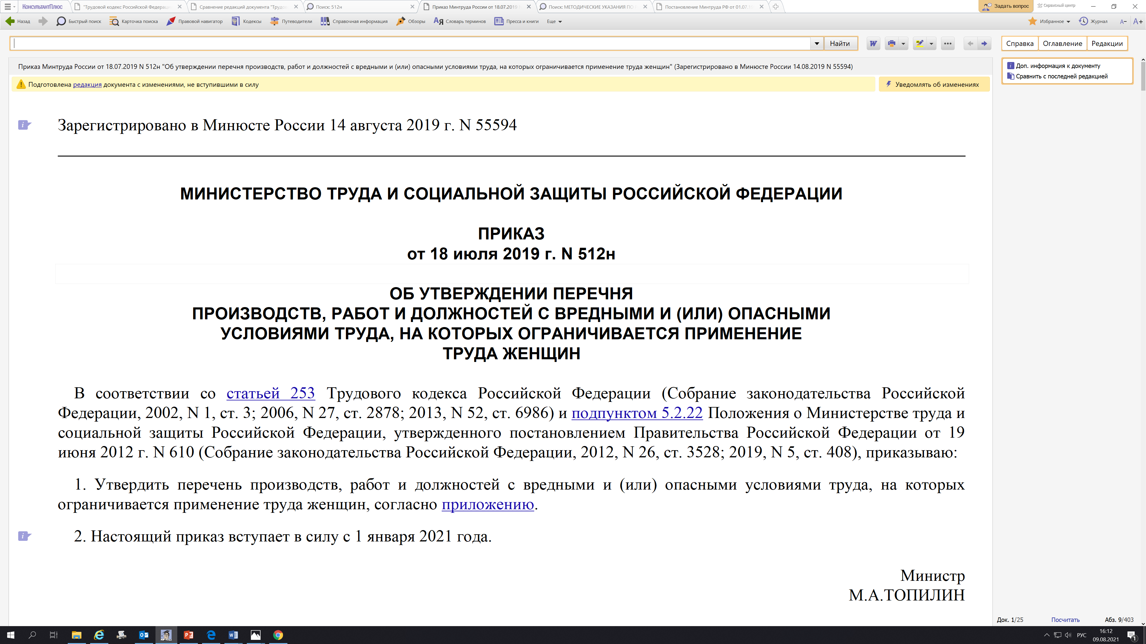

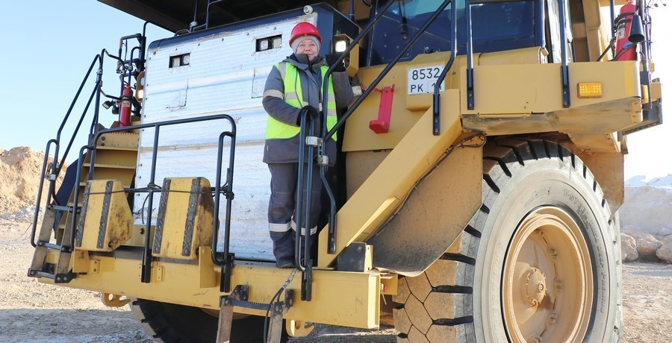
Изменения Х раздела Трудового кодекса
Российской Федерации
Статья
22
Статья
51
Работодатель имеет право:
Основные
права и
обязанности
работодателя
проводить самостоятельно оценку соблюдения требований трудового законодательства и иных нормативных правовых актов, содержащих нормы трудового права (самообследование).
«О государственном контроле (надзоре)
и муниципальном контроле в РФ»
ДЕКЛАРАЦИЯ
соблюдения
обязательных
требований
Федеральный закон от 31.07.2020
№ 248-ФЗ
на сайте Роструда
самообследование
Срок от 1 года до 3-х лет
Приказ
«Об утверждении Методических рекомендаций по проведению самообследования и подготовке декларации соблюдения обязательных требований охраны труда»
Статья
253
запрещается
действует с 01.01.2021
Обеспечение охраны здоровья женщин на отдельных работах
ограничивается
с 1 марта 2022
Приказ Минтруда России от 14.09.2021 № 629н
«Предельно допустимые нормы нагрузок для женщин при подъеме и перемещении тяжестей вручную»

Slide 15

Изменения Х раздела Трудового кодекса
Российской Федерации
Статья
22
Статья
51
Статья
214.2
с 1 марта 2022
Приказ МЧС России от 18.11.2021 № 806
«Порядок, виды, сроки обучения лиц, осуществляющих трудовую или служебную деятельность в организациях, по программам противопожарного инструктажа, требования к содержанию указанных программ и категории лиц, проходящих обучение по дополнительным профессиональным программам в области пожарной безопасности»
с 1 марта 2022
Приказ Минтруда России от 17.06.2021 № 406н
Форма и порядок подачи декларации соответствия условий труда государственным нормативным требованиям охраны труда, Порядок формирования и ведения реестра деклараций соответствия условий труда государственным нормативным требованиям охраны труда
с 1 марта 2022
Приказ Минтруда России от 29.10.2021 № 775н
«Порядок проведения государственной экспертизы условий труда»
Приказ Минтруда России от 28.10.2021 № 765н
«Типовые формы документов, необходимых для проведения
государственной экспертизы условий труда»
с 1 марта 2022
Приказ Минтруда России от 22.09.2021 № 650н
«Примерное положение о комитете (комиссии) по охране труда»
Приказ Минтруда России от 14.07.2021 № 467н
«Правила финансового обеспечения предупредительных мер по сокращению производственного травматизма и профессиональных заболеваний работников и санаторно-курортного лечения работников, занятых на работах с вредными и (или) опасными производственными факторами»
с 19.09.2021

Slide 16
Изменения Х раздела Трудового кодекса
Российской Федерации
Статья
22
Статья
51
Статья
214.2
Как подготовиться к вступлению в силу новой редакции?
Изучить новую редакцию Х раздела Трудового кодекса
Российской Федерации
Шаг 1
Шаг 2
Ознакомиться с подзаконными нормативными актами, которые станут основой государственной политики
в области охраны труда
Актуализировать существующие локальные нормативные акты (положение о СУОТ и другие), коллективный договор и (или) разработать новые (при необходимости)
Шаг 3

Slide 17


БЛАГОДАРЮ ЗА ВНИМАНИЕ
БУДЬТЕ ГОТОВЫ К ИЗМЕНЕНИЯМ!

